Slide 1
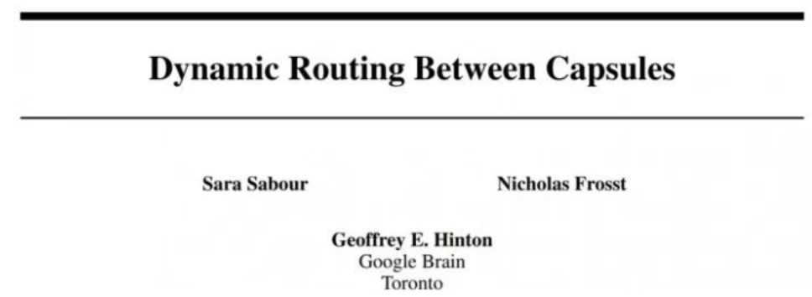
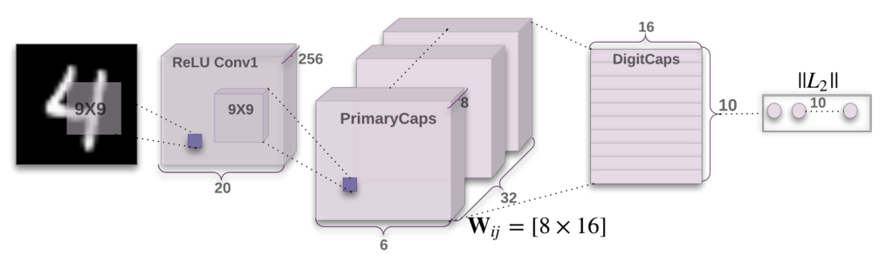
CapsNet
论文地址：https://arxiv.org/pdf/1710.09829.pdf
胶囊网络和动态路由
BingAds 内部分享
刘杨 2017/12/29

Slide 2
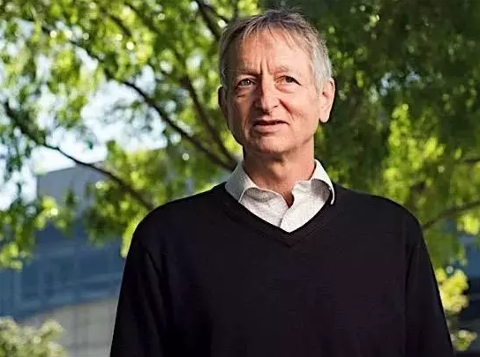
介绍
Geoffrey Hinton，深度学习的开创者之一，反向传播等神经网络经典算法的发明人。
10月26号发表了论文，介绍了全新的胶囊网络模型，以及相应的囊间动态路由算法。

Slide 3
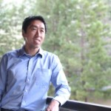
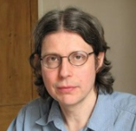
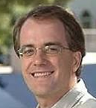
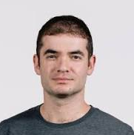

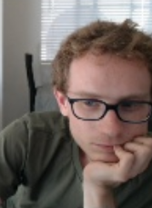
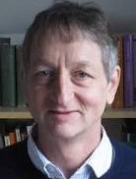
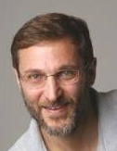
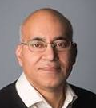

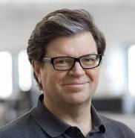
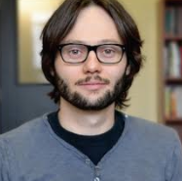
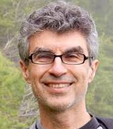

DL 三巨头和伙伴们
postdoc
刷新纪录
ILya Sutskever
OpenAI
Ph.D
Alex Krizhevsky
AlexNet
Dropout
ReLU
Andrew Ng
GPU utilization
Andrew Zisserman
VGGNet
Christopher Manning
Deep NLP
Back Propagation
玻尔兹曼机
李飞飞
ImageNet
Ph.D
postdoc
postdoc
被婉拒
Geoffrey Hinton
Michael I Jordan
贝叶斯网络
Scott Shenker
Jitendra Malik
Normalized cuts
Hugo Larochelle
postdoc
“All of these AI systems we see, none of them is ‘real’ AI.
-- Josh Tennenbaum at CCN 2017
The brain learns with an efficiency that none of our machine
learning methods can match.
Out supervised learning system require large numbers of examples
Our reinforcement learning systems require millions of trials
That’s why we don’t have robots that as agile as a cat or a rat
That’s why we don’t have dialog systems that have common sense
-- Yan LeCun at CCN 2017
贝尔实验室
同事
Yann LeCun
RNN
Word2vec
Gradient vanishing
SMT
CNN
LeNet
合著
《深度学习》
Yoshua Bengio
Ian Goodfellow
GAN
Notes:
Geoff Hinton 等人亲手缔造了深度学习的复兴
很多人将 ImageNet 的出现视为当前人工智能蓬勃发展的起点。
Feifei Li：现在回头看，用大数据来训练计算计算法的做法或许显而易见。但是在2007年，这并不显然。我可能需要重开我的干洗店来为ImageNet筹资。
ImageNet 改变了人们的思维模式，当很多人还在关注模型时，ImageNet 开始让人们关注数据，而数据会定义我们对模型的思考。

Slide 4
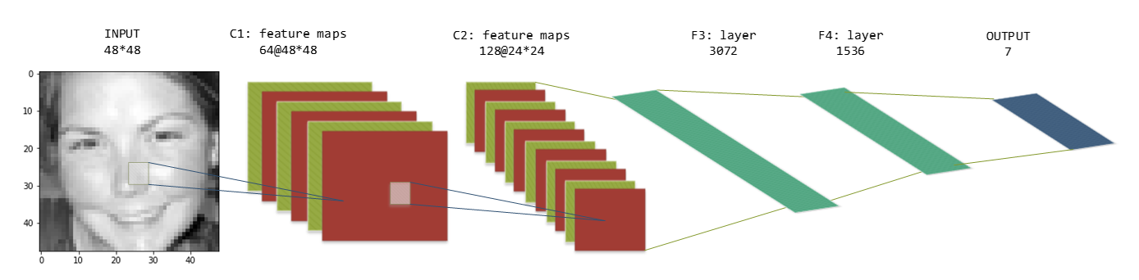
CNN（卷积神经网络）
主要部分是卷积层，用于检测图像像素中的重要特征。
较深的层（更接近输入的层）将学习检测诸如边缘和颜色渐变 之类的简单特征，而较高的层则将简单特征组合成复杂一些的特征。
最后，网络顶部的全连接层组合高层特征并输出分类预测。

Slide 5
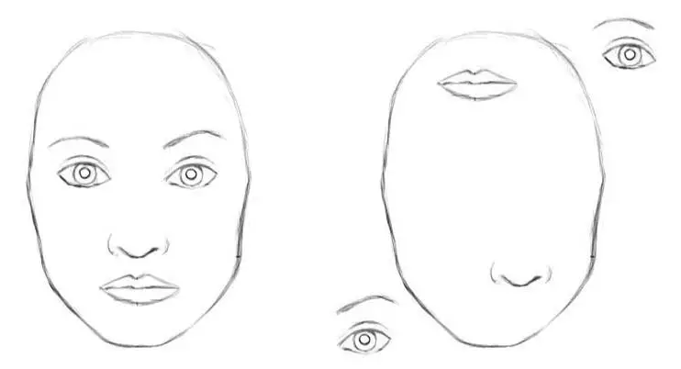
CNN 的缺陷
对于CNN而言，两张图片是类似的，因为它们包含相似的部件。
高层特征将低层特征组合为加权和, 空间上的相对关系被忽略。
Notes:
Hinton 自己就表示：
“卷积神经网络使用的池化操作是一个巨大的错误，它表现如此优异则是一场灾难。”
Hinton: “The pooling operation used in convolutional neural networks is a big mistake and the fact that it works so well is a disaster.”
即使不使用最大池化，然而这仍旧没有解决一个关键问题：
“卷积神经网络的内部数据表示没有考虑简单和复杂对象之间的重要空间层级。”
Internal data representation of a convolutional neural network does not take into account important spatial hierarchies between simple and complex objects.
Geoffrey Hinton talk “What is wrong with convolutional neural nets ?”
https://www.youtube.com/watch?v=rTawFwUvnLE

Slide 6
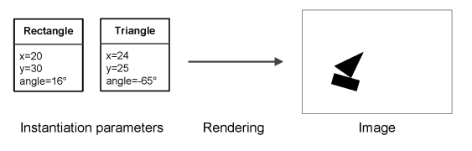
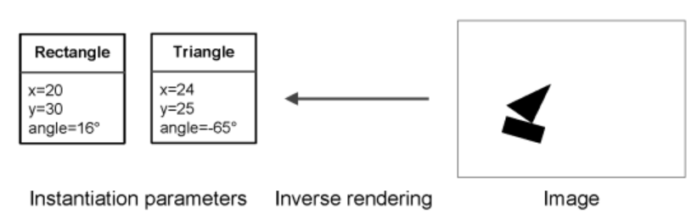
三维重建
计算机图形学把带深度信息的三维模型映射到二维（渲染）。
借助双目视觉，人脑解析出空间关系(Inverse Graphics 逆图形化)。
一个胶囊网络基本上是一个试图执行反向图形解析的神经网络。

Slide 7
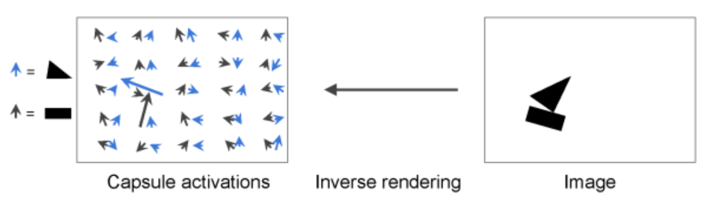
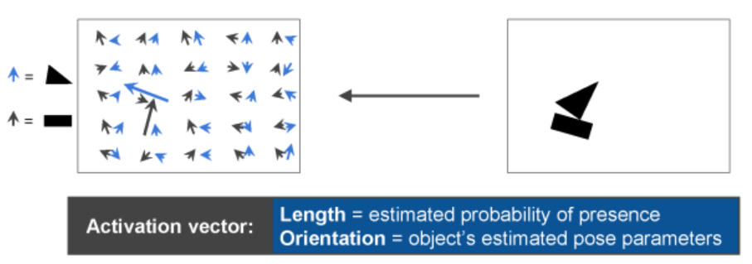
Hinton直觉
胶囊缘起:
神经网络中层次太少了（Neurons, Layers, Whole Nets）
得在层和神经元之间加个层次：“胶囊”，胶囊有内部结构，输出向量。
每个胶囊探测和感知一个实体。以视觉为例，胶囊输出：1.某对象存在的概率；2.对象各种属性，如：位置、姿态、缩放、形变、速度、颜色等。
Notes:
例如，上面的网络包含50个胶囊。 箭头表示这些胶囊的输出向量。 胶囊输出许多向量。 黑色箭头对应于试图找到矩形的胶囊，而蓝色箭头则表示胶囊寻找三角形的输出。激活向量的长度表示胶囊正在查找的物体确实存在的估计概率。
你可以看到大多数箭头很小，这意味着胶囊没有检测到任何东西，但是两个箭头相当长。 这意味着在这些位置的胶囊非常有自信能够找到他们要寻找的东西，在这个情况下是矩形和三角形。
接下来，激活向量的方向编码对象的实例化参数，例如在这个情况下，对象的旋转，但也可能是它的厚度，它是如何拉伸或倾斜的，它的确切位置（可能有轻微的翻转），等等。为了简单起见，我只关注旋转参数，但在真实的胶囊网络中，激活向量可能有5, 10个维度或更多。

Slide 8
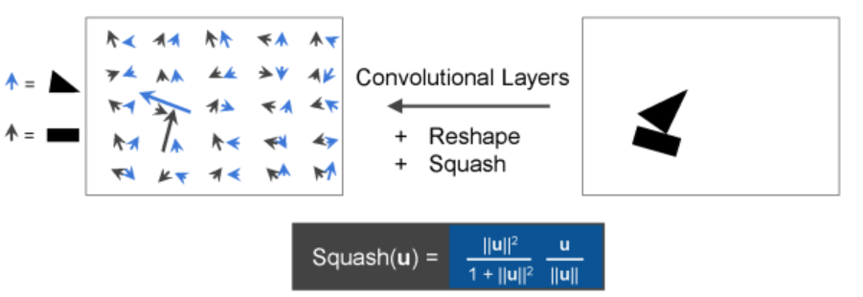
胶囊原理
实现这一点的一个好方法是首先应用一对卷积层，输出一个包含一堆特征映射的数组。
然后你可以重塑这个数组来获得每个位置的一组向量。
Squashing（压扁）函数。它保留了矢量的方向，但将它压扁，以确保它的长度在0到1之间。
Notes:
例如，假设卷积图层输出一个包含18个特征图（2×9）的数组，则可以轻松地重新组合这个数组以获得每个位置9个维度的2个向量。 你也可以得到3个6维的向量，等等。
这看起来像在这里在每个位置用两个向量表示的胶囊网络。最后一步是确保没有向量长度大于1，因为向量的长度意味着代表一个概率，它不能大于1。
为此，我们应用一个squashing（压扁）函数。它保留了矢量的方向，但将它压扁，以确保它的长度在0到1之间。

Slide 9
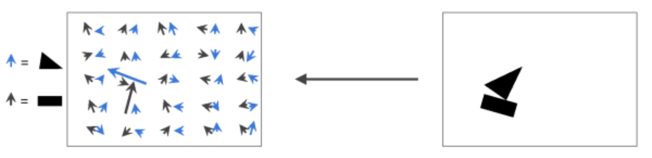
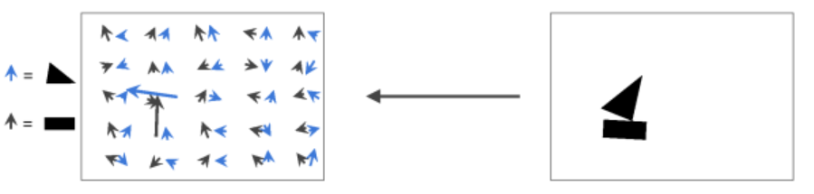
同变性
胶囊网络的一个关键特性是在网络中保存关于物体位置和姿态的详细信息。
例如，如果我稍微旋转一下图像，注意激活向量也会稍微改变，这叫做同变性(equivariance)。
同变性(equivariance)对进行精确的图像分割或对象检测(这需要精确的位置和姿势)等任务是非常重要的。
Notes:
在常规的卷积神经网络中，通常会有多个汇聚层，不幸的是，这些汇聚层的操作往往会丢失很多信息，比如目标对象的准确位置和姿态。如果你只是想要对整个图像进行分类，就算丢失这些信息也没什么大不了的，但是这些丢失的信息对你进行精确的图像分割或对象检测(这需要精确的位置和姿势)等任务是非常重要的。
胶囊的equivariance等变特性使得它在这些任务上都有非常有前景。

Slide 10
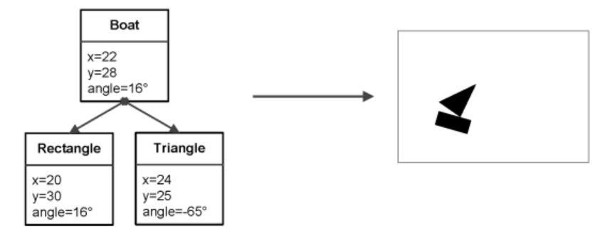
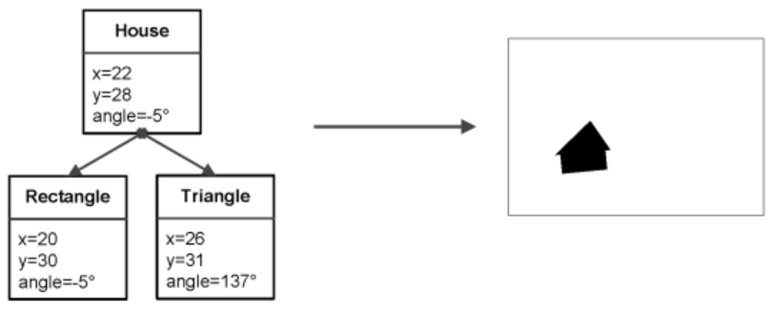
对象的层次结构
现在让我们来看看胶囊网络如何处理由层次结构组成的对象
例如，考虑一个船，它的位置为x＝22，y＝28，旋转16°。
也可以绘制一个房子，使用相同的部分，一个矩形和一个三角形，但这次以不同的方式组织

Slide 11
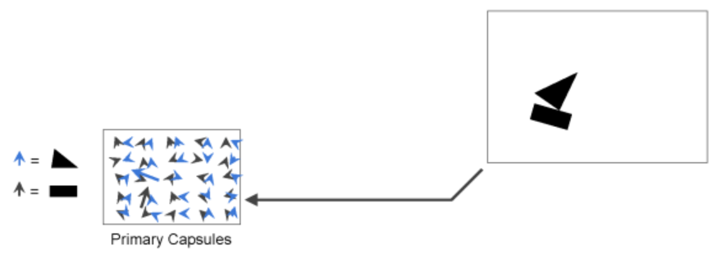
主胶囊（Primary Capsules）
运行卷积层，将输出重构以得到向量，然后将它们归一化。这就得到了主胶囊的输出。
Notes:
现在我们要做逆向图形，所以我们想要从图像到这个完整的层次结构的部件和它们的实例化参数。

Slide 12
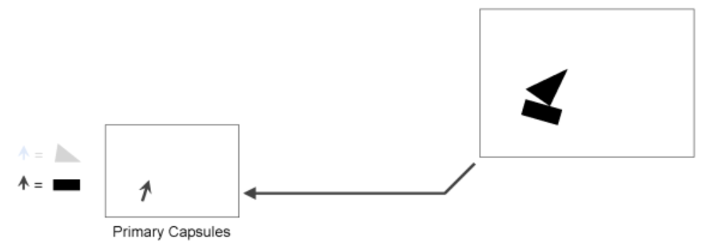
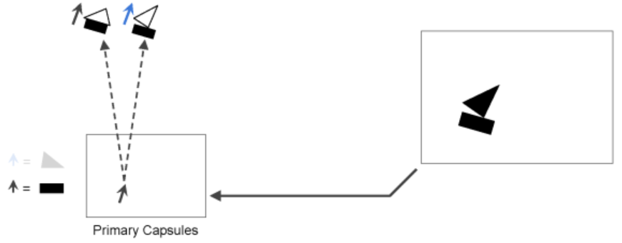
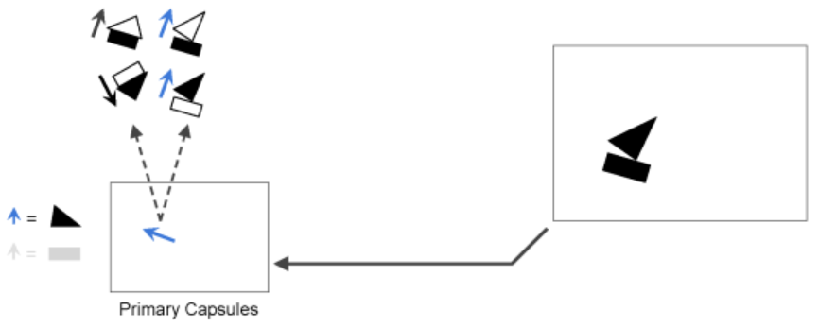
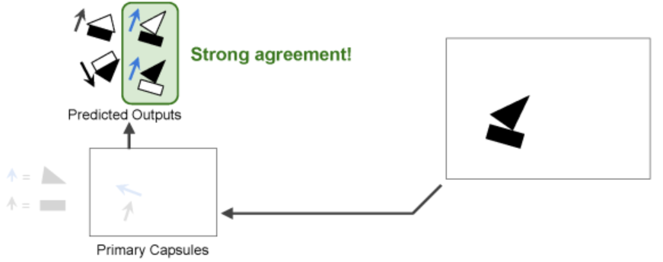
预测下一层的输出
让我们考虑检测矩形的胶囊。我会称之为矩形胶囊。
现在让我们看看三角形的胶囊是什么。
Notes:
假设下一层只有两个胶囊，房子胶囊和船胶囊。由于矩形胶囊检测到一个旋转了16°的矩形，所以房子胶囊将检测到一个旋转了16°的房子，这是有道理的，船胶囊也会检测到旋转了16°的船。 这与矩形的方向是一致的。
这一次，它更有趣了：给定三角形的旋转角度，它预测房子的胶囊会检测到一个倒置的房子，并且船胶囊会探测到一艘船旋转16°。这些位置与三角形的旋转角度是一致的。
现在我们有一堆预测输出，也就是图上的四个，我们下一步用它们做什么呢？正如你所看到的，矩形胶囊和三角胶囊在船胶囊的输出方面有着强烈的一致性。换言之，矩形胶囊和三角胶囊都同意船会以什么样的形式输出来。
然而，矩形胶囊和三角胶囊他们俩完全不同意房子胶囊会产出什么，从图中可以看出房子的输出方向是一上一下的。。因此，可以很合理的假设矩形和三角形是船的一部分，而不是房子的一部分。
既然我们知道矩形和三角形是船的一部分，矩形胶囊和三角胶囊的输出也就是真的只关注船胶囊，所以就没有必要发送这些输出到任何其他胶囊，这样只会增加噪音。这叫做同意协议路由。它有几个好处：
首先，由于一个胶囊的输出仅路由到下一层的想对应的胶囊中，所以下一层的这些胶囊将得到更清晰的输入信号，同时也更能准确地确定物体的姿态。
第二，通过查看激活的路径，您可以轻松地查看部件的层次结构，并确切地知道哪个部分属于哪个对象（如矩形属于小船或者三角形属于船等等）。
最后，按同意协议路由帮助解析那些有重叠对象的拥挤场景。

Slide 13
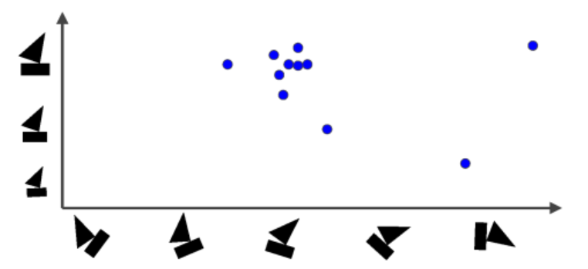
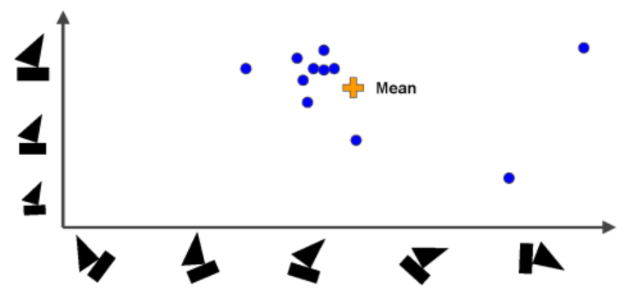
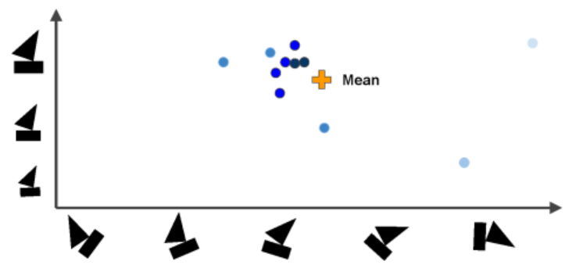
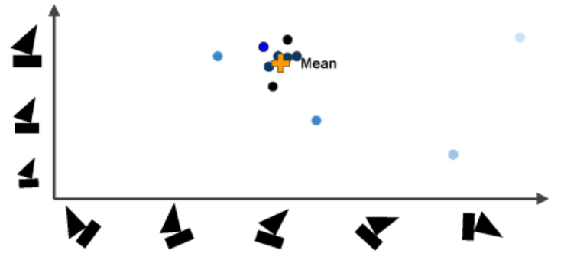
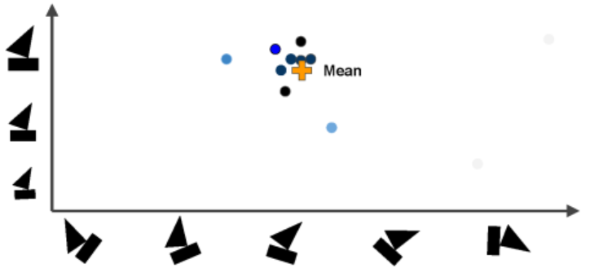
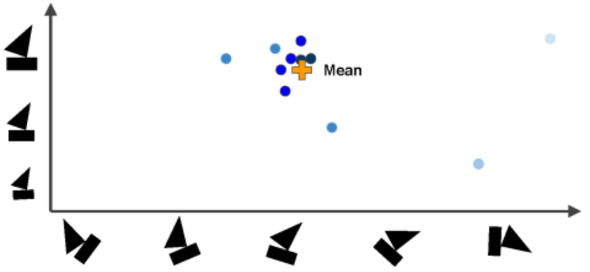
协议的聚类 (Clusters of Agreement)
计算所有这些预测的平均值，得到了一个平均向量。
度量每个预测向量与平均向量之间的距离。
这里用欧式距离做演示
胶囊网络实际采用点积
随后我们要测量每个预测向量与平均预测向量的一致性程度，并用来修正平均向量。
Notes:
但是首先，让我们看看协议是如何在胶囊网络中实现的。
在这里，我把船的各种姿态都表示出来，正如低层次的胶囊可能会预测的那样。
例如，这些圆圈中的一个可能代表矩形胶囊对船的最可能姿势的看法，而另一个圆圈可能代表三角胶囊的想法，如果我们假设有许多其他低层的胶囊，然后我们可能就会有有大量用于船胶囊的预测向量。
在这个例子中，有两个姿态参数：一个代表旋转角度，另一个代表船的大小。正如我前面提到的，姿态参数可以捕获许多不同类型的视觉特征，如倾斜、厚度或精确定位。
随后我们要测量每个预测向量与平均预测向量的一致性程度。利用这个计算出的一致性程度值，我们可以相应地更新每个预测向量的权重。注意，远离平均值的预测向量现在有一个非常小的重量，在图中可以看到颜色比较浅。而最接近平均值的向量有更大的权重，我们用黑色来代表。

Slide 14

此处略去一万字

Slide 15
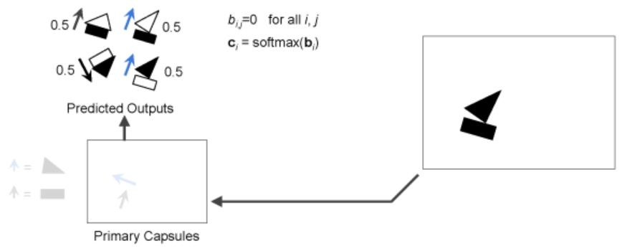
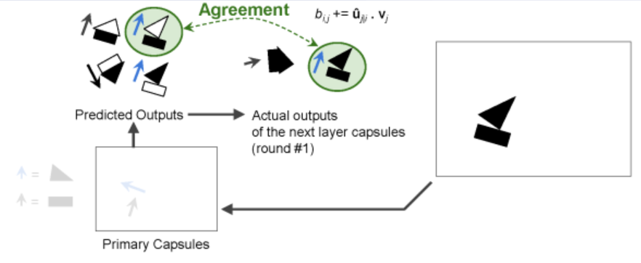
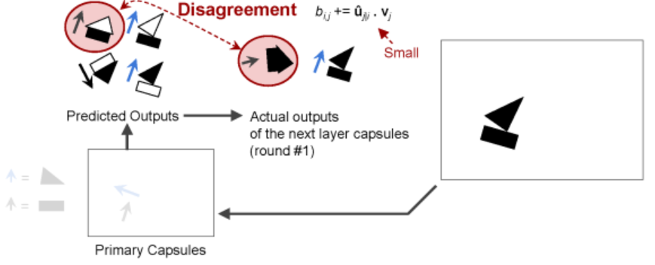
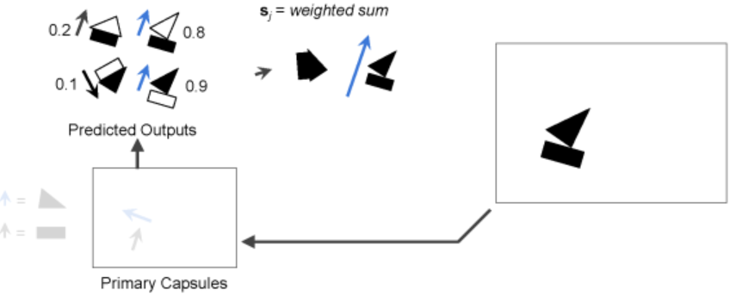
更新胶囊层间路由权重
初始化每个预测输出的实际路由权重：在本例中是0.5。
矩形胶囊对船舱的输出做出了很好的预测
Notes:
首先，对于每个预测的输出，我们首先设置原始路由权重b_i,j等于0。接下来对于每个基本的胶囊，我们将为应用softmax函数对他们的初始权重进行归一化。这样就得出了了每个预测输出的实际路由权重，在本例中是0.5。
矩形胶囊对船舱的输出做出了很好的预测。看上去它真的很接近。这是通过计算预测输出向量û_j |i和实际乘积向量v_j的点积来估计的。这个点积操作被简单地添加到预测输出的原始路由权重b_i,j中。所以这个特定的预测输出的权重增加了。
当预测的结果是一个强烈的同意时，这个点积也会很大，所以好的预测将有更高的权重。
另一方面，长方形胶囊对房子胶囊的输出作出了相当糟糕的预测，所以这种情况下的点积将相当小，这个预测向量的原始路由权重不会增长太多。
接下来，我们再次更新路由权值计算的原始权重的softmax函数。
正如你所看到的，矩形胶囊对船胶囊的预测矢量从初始的0.5更新到现在的0.8，而对房子胶囊的预测矢量下降到0.2。所以它的大部分输出现在去了船胶囊，而不是房子胶囊。

Slide 16
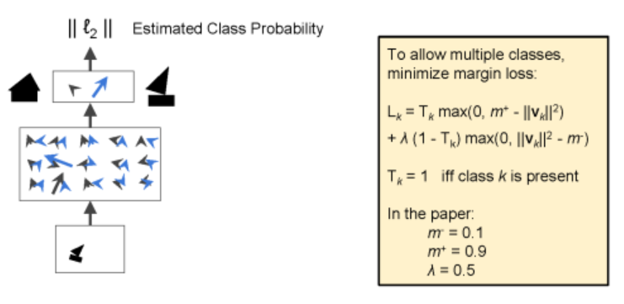
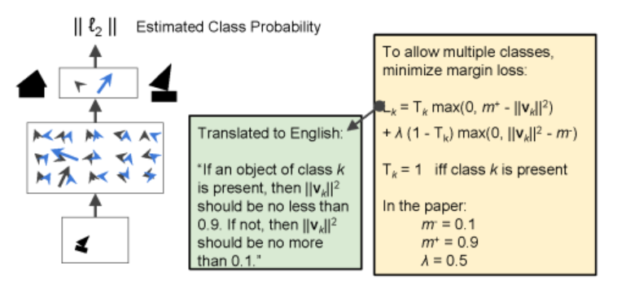
训练
如果图像中存在第k类的对象，那么相应顶层胶囊应该输出一个长度至少为0.9的向量。这样才足够长到确信是这一类。
相反，如果图像中没有第k类的对象，则该胶囊将输出一个短向量，该向量的平方长度小于0.1。因此，总损失是所有类损失的总和
Notes:
Okay，既然你知道胶囊网络是如何工作的，那么你可以用一个胶囊网络做什么？
首先，你可以创建一个好的图像分类器。只需要在最顶层为每一个类分配一个胶囊，这几乎就是这个网络的全部内容了。
你只需要再添加一个用来计算顶层激活向量长度的层，这一层灰给出了每一类的估计概率。然后和常规的分类神经网络一样，你可以通过最小化交叉熵损失来训练网络，这样你就可以完成了一个图像分类器。
因此，简单来说，这个边缘损失就是下面这样的：如果图像中存在出现了第k类的对象，那么相应这个类的顶层胶囊应该输出一个长度至少为0.9的向量。这样才足够长到确信是这一类。
相反，如果图像中没有第k类的对象，则该胶囊将输出一个短向量，该向量的平方长度小于0.1。因此，总损失是所有类损失的总和。

Slide 17
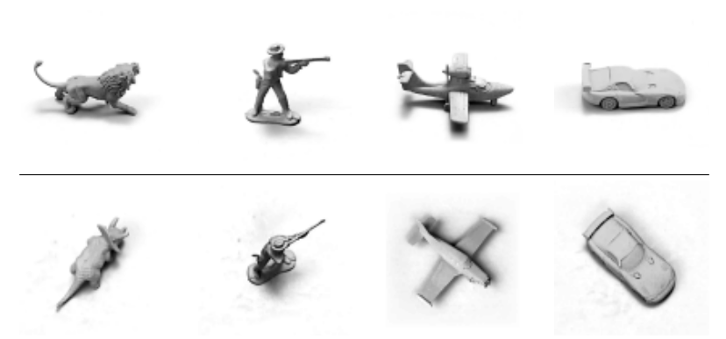
胶囊的优势
辨识同一对象在不同拍摄角度、光照条件下的不同照片。
相比CNN需要的数据，它只需要学习一小部分数据，就能达到最先进的效果。
Hinton和他的团队提出了一种训练这种胶囊组成的网络的方法，并在一个简单的数据集上成功完成训练，达到了最先进的效果。这是非常鼓舞人心的。
Notes:
胶囊理论实际上更接近人脑的这看起来像是在暴力破解，显然要比我们的大脑低级。行为。为了学会区分数字，人脑只需要几十个例子，最多几百个例子。而CNN则需要几万个例子才能取得很好的效果。

Slide 18
DEMO
胶囊网络的Keras 实现 应用于MNIST

Slide 19
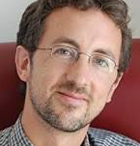
参考文献
Dynamic Routing Between Capsules. Sara Sabour, Nicholas Frosst, Geoffrey E Hinton. 26 Oct 2017
Geoffrey Hinton talk “What is wrong with convolutional neural nets ?”
Capsule Networks (CapsNets) – Tutorial. Aurélien Géron
Understanding Hinton’s Capsule Networks. Max Pechyonkin
https://github.com/XifengGuo/CapsNet-Keras/
http://www.sohu.com/a/206548662_473283
https://juejin.im/entry/5a1668da6fb9a045167cda78
Aurélien Géron

